Slide 1
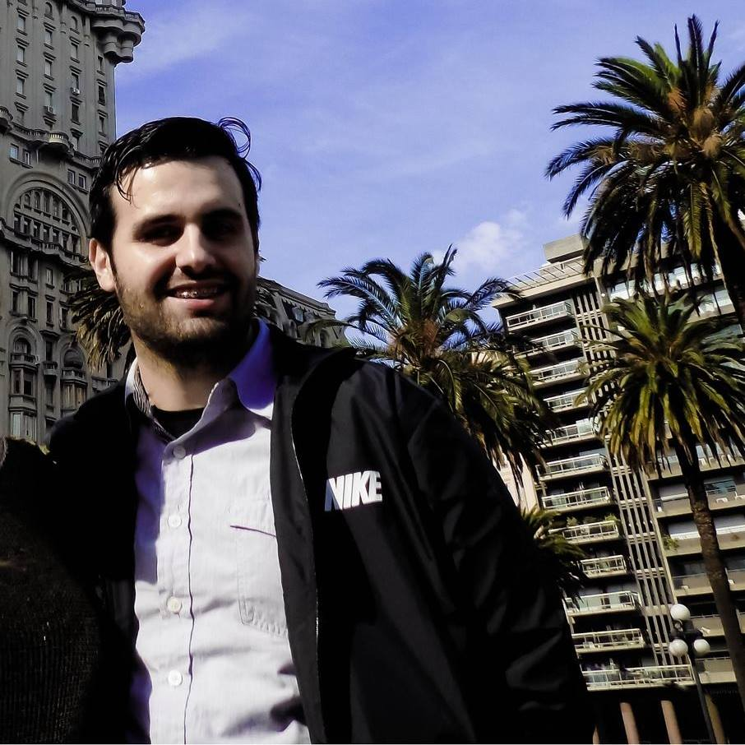
Dono de uma empresa
de assistência técnica
Executa manutenções
Gestão de OS simples
OSMANI

Slide 2
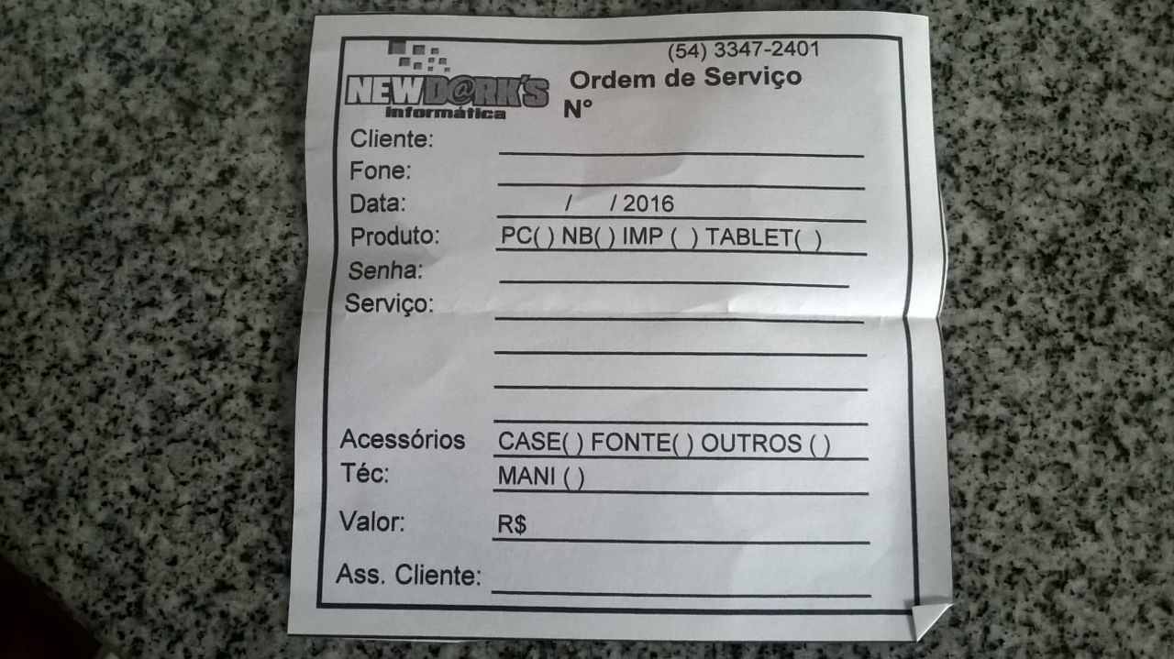

Slide 3
Problemas
Não se guarda histórico de OS
Comunicação com o cliente prejudicada
Não há como saber sobre o faturamento
Conhecimento sobre o serviço concentrado apenas nas mãos de um profissional responsável

Slide 4
Necessidade
Implatação de um sistema multiusuário PRÁTICO e de FÁCIL utilização
Deve funcionar de qualquer lugar (web) a qualquer hora e em diferentes tamanhos de tela (responsivo)
Deve ter UX boa (usuário autodidata)

Slide 5
Necessidades
Sistema protegido com Log in
Possibilidade de recuperar a senha caso a tenha esquecido
Criação e edição de OS, Clientes, Equipamentos e Marcas
Filtrar a consulta de registros pelos seus atributos
Filtrar consulta de registros por intervalo de tempo

Slide 6
Necessidades
Possibilitar exclusão não-lógica de registros
Impressão de etiqueta da OS para anexar ao equipamento sendo consertado
Emissão de relatórios gerais
Emissão de relatório administrativo

Slide 7


Slide 8
Arquitetura

